Slide 1
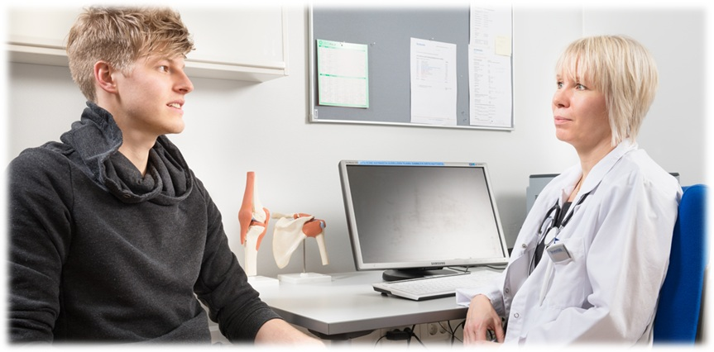
Omakannan omatietovaranto (PHR)
24.11.2016

Slide 2
Omakannan omatietovaranto
Keskitetty kansallinen tietovarasto kansalaisen omille terveys- ja hyvinvointitiedoille
Omilla terveys- ja hyvinvointitiedoilla tarkoitetaan kansalaisen itse tuottamia terveyttä ja hyvinvointia edistäviä tietoja, kuten kotona tehtävät fysiologiset mittaukset, kyselyt, oirearviot.
Kansalaisen suostumuksella tietoja voidaan hyödyntää mm. sosiaali- ja terveydenhuollossa
Palvelun virallinen nimi (mm. kanta.fi) on Omakannan omatietovaranto.
  Käytetään myös nimeä PHR (personal health record)

Slide 3
Omatietovarannon projekti tuottaa
Kansalaisen omien terveys- ja hyvinvointitietojen tallennusalustan määrittely ja toteutus
Toiminnallisuudet kansalaisten käyttämien sovellusten liittämiseksi kansalaisen tiliin (auktorisointi).
Edellytykset tietojen luovutukseen (sote) ammattilaisille.
  Suostumusten ja mahdollisten kieltojen käsittely
Menettelyt tietosisältöjen ketterään laajentamiseen, tietomallin hallintaprosessi.
Ensimmäiset tietosisältömäärittelyt
Sovellusten sertifiointikriteereiden määrittely
Omakantaan toteutettavat toiminnallisuudet
Tallennettujen tietojen katselun ja poiston toteutus omakannan käyttöliittymään
  Tietojen tallennus liittyvien sovellusten kautta
Suostumuksen antaminen omakannan käyttöliittymässä
Kansalaisen tiliin liitettyjen sovellusten lupien poisto omakannan käyttöliittymässä

Slide 4
Omatietovarannon arkkitehtuuri
Uusi Kanta-palvelu, tietovaranto kansalaisen tuottamien tietojen säilyttämiselle.
  Ammattilaisten ja kansalaisten kirjaamat tiedot pysyvät loogisella tasolla erillään
  Tietojen integrointi samaan näkymään on mahdollista tietoja käsittelevässä sovelluksessa
Uudet rajapinnat
  HL7 v3:n sijasta HL7 FHIR DSTU2
  Vaikuttaa sekä rajapintoihin että tietosisältöihin
  Auktorisoinnissa OAuth 2.0

Slide 5
Tietomallin hallintamalli työn alla
Omatietovarannon tietomalli on avoin.
Omatietovarantoon tallennettavan tiedon on oltava kansallisen tietomallin mukaista.
Kehittäjien tarvitsemat kuvaukset löytyvät profiilirekisteristä
  https://simplifier.net/FinnishPHR
  Tietomalli on laajennettavissa määritellyn prosessin mukaisesti. Prosessi esitellään tarkemmin tänään työpajassa.
  Tietomallin hallintamalli –prosessin mukainen toiminta edellyttää sen tarvitsemien resurssien olemassaoloa ja osallistumista arviointiin ja katselmointeihin.
  PH SIG rooli on tässä tärkeä

Slide 6
Projektissa tuotettavat FHIR profiilit / tietosisältömäärittelyt
Kansallinen pohjaprofiili fysiologisille mittauksille sekä joukko mittauskohtaisia profiileita
  pituus, paino, verenpaine, PEF, syke, lämpö, hengitystaajuus, verensokeri
Profiilit itsehoitolääkityksen-, sekä määrättyjen lääkkeiden käytön kirjaamiselle
Alustavat profiilit saatavilla profiilirekisteristä https://simplifier.net/FinnishPHR
Teknisten profiilien lisäksi kehittäjille julkaistaan implementation guide
Määrittelyihin osallistunut Kelan lisäksi mm. PH SIG kommentointiprojekti sekä ODA

Slide 7
Kehittämisen tilanne 11/2016
Kaikille kehittäjille avoimet sandbox ympäristöt on avattu
  Sisältää FHIR palvelimen perustoiminnallisuuksia sekä lokakuussa julkaistun ensimmäisen version auktorisointipalvelusta.
  Sisältää jo yli 15 000 mittaustulosta lähes 3000:lle testipotilaalle.
Tällä hetkellä työn alla
  PHR –projektin ensimmäiseen versioon tuottamien tietosisältömäärittelyjen viimeistely.
  Tietosisältöjen hallintamallin ja välineistön tarkennukset
  Lakimuutokset mm. suostumusten osalta
  Toiminnallisten määrittelyjen tarkennukset
  Sovellusten hyväksymiskriteerit
  Auktorisointiprofiilien tarkentaminen
  Omakannan toiminnallisuudet

Slide 8
Aikataulu
Tuotannon
aloitus
Kelan tuottamat tietosisältömäärittelyt julkaistu
Vaatimusmäärittelyjen ja linjausten tarkennukset valmiina
Tammikuu 2016
Syksy 2016
Syksy 2017
Projektin aloitus
Kevät 2017
PHR hiekka-laatikko avattu
Avataan asiakastesti-ympäristö hyväksymistestejä varten
PHR hiekka-laatikko sovellusten liittämisominaisuuksilla avattu
Omakannan toteutukset
valmiina

Slide 9
PHR määrittelyt ja ohjeet julkaistaan
http://www.kanta.fi/fi/web/ammattilaisille/omakannan-omatietovarannon-maarittelyt tai suoraan englanninkielisillä sivuilla www.kanta.fi/phr-developers
    FHIR profiilit ja implementointioppaat profiilirekisterissä: https://simplifier.net/FinnishPHR

Slide 10
Kuinka mukaan kehitykseen?
Seuraa edellisellä sivulla kuvattujen määrittelyjen julkaisua ja etenemistä
Koesta omaa appsia vasten sandboxia
Ehdota tarvittaessa laajennosta tietomalliin sen hallintaprosessin mukaisesti
Keväällä 2017 avataan asiakastestiympäristö asiakastestausta ja sertifiointia varten

Slide 11
PHR esillä
Junction Hackathon 25.-27.11.2016
  Sandboximme toimivat alustana innovatiivisille appsikehittäjille, joista paras palkitaan
  Digital Silver 29.11.2016 Wanha Satama
  Slush’n oheistapahtuma, jossa Kelan ständillä esitellään Omakannan omatietovarannon tarjoamia mahdollisuuksia kehittäjille ja muille kiinnostuneille
  FHIRroundtable 29.11.2016 Scandic Simonkenttä
  Viimeisimpiä kuulumisia FHIR standardin kehityksestä ja käytöstä

